Slide 1

Etapa 7
Stack, Heap e Garbage Collector
// Explorando a linguagem C#

Slide 2
Alocação de memória
Vamos entender os dois tipos de memória existentes no C#, tipos de valores e tipos de referência.

Slide 3
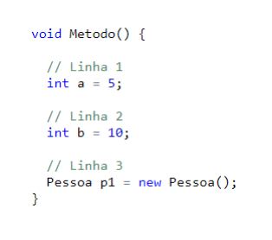
Declaração de variável

Slide 4
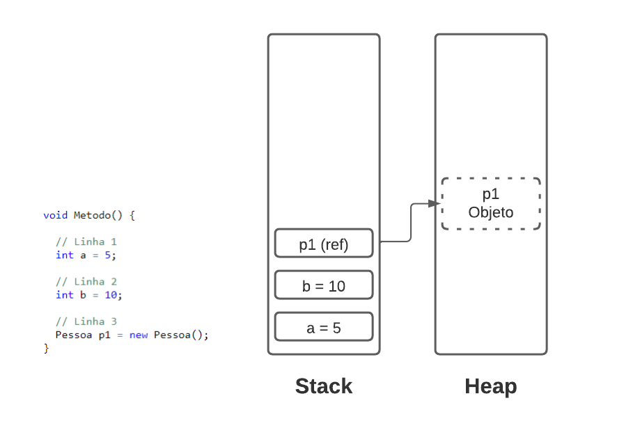
Stack e Heap

Slide 5
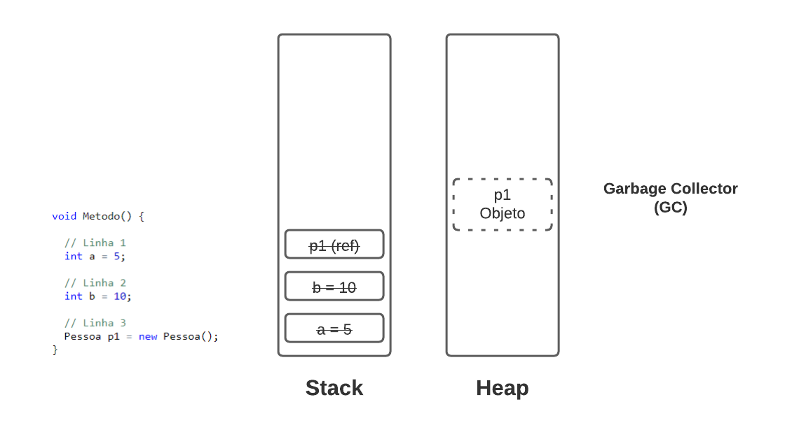
Limpeza de memória

Slide 6
Tipos de valor e referência
Tipo de valor: Uma variável de um tipo de valor contém uma instância do tipo.
Tipo de referência: Uma variável de um tipo de referência contém uma referência a uma instância do tipo .
https://docs.microsoft.com/pt-br/dotnet/csharp/language-reference/builtin-types/value-types

Slide 7
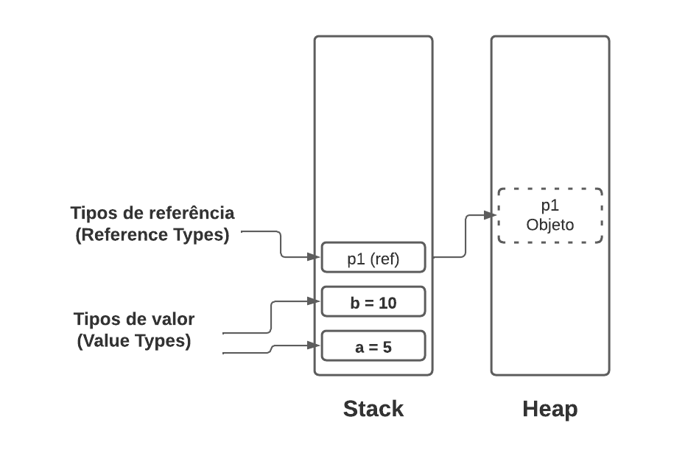
Tipos de valor e referência

Slide 8
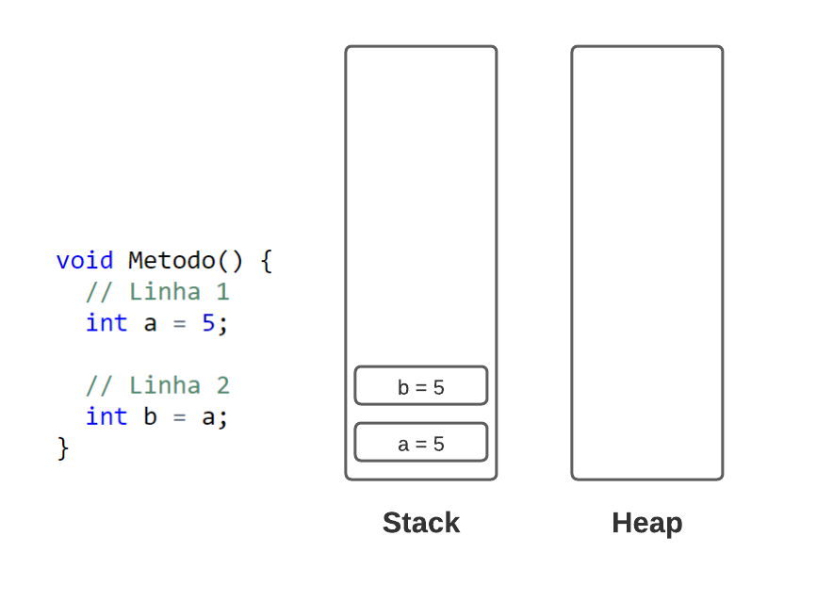
Tipos de valor

Slide 9
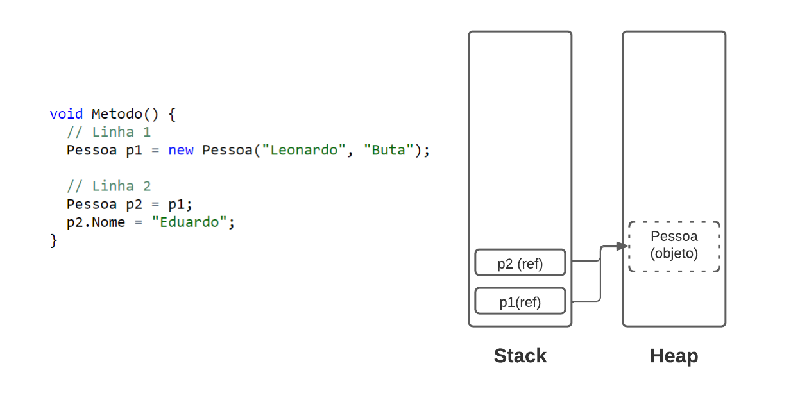
Tipos de referência

Slide 10
Links
https://docs.microsoft.com/pt-br/cpp/mfc/memory-management
https://www.c-sharpcorner.com/article/stack-vs-heap-memory-c-sharp
https://dotnettutorials.net/lesson/stack-and-heap-dotnet
https://www.codeproject.com/Articles/76153/Six-Important-NET-Concepts-Stack-Heap-Value-Types

Slide 11




Obrigado!
Canal Youtube: Leonardo Buta
GitHub: https://github.com/leonardo-buta
Linkedin: https://www.linkedin.com/in/leonardo-buta
Instagram: @llbuta

Slide 12
Links Úteis
Repositório do módulo:
https://github.com/leonardo-buta/trilha-net-exemplo-explorando-a-linguagem
https://github.com/digitalinnovationone/trilha-net-exemplo-explorando-a-linguagem
Documentação oficial da Microsoft:
https://docs.microsoft.com/pt-br/dotnet/csharp

Slide 13

Dúvidas?
> Fórum/Artigos
> Comunidade Online (Discord)

